Slide 1
递归（英语：Recursion），在数学和计算机科学中是指在函数的定义中使用函数自身的方法，在计算机科学中还额外指一种通过重复将问题分解为同类的子问题而解决问题的方法。
递归出口（边界条件）:找全递归终止条件
递归代码的理解：画递归调用图/递归树

Slide 2
https://leetcode.cn/problems/hanota-lcci/
注：原题要求用栈，我们改为用递归实现。
思路：
简化问题：把n个盘子从A移动到C，可以用B当媒介

Slide 3
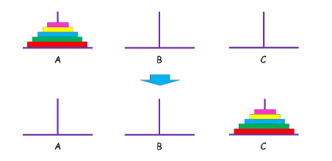
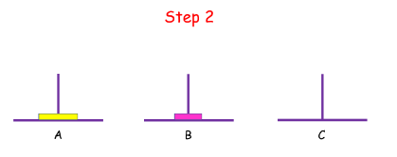
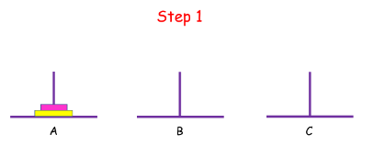
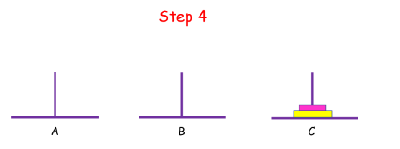
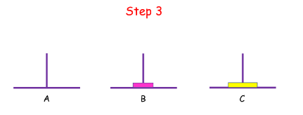
https://leetcode.cn/problems/hanota-lcci/
注：原题要求用栈，我们改为用递归实现。
思路：
先分析简单情况：
一.n=1 时：直接将这个盘子从A拿出，放到C。
二.n=2 时：假设上面的盘子是甲，下面的盘子是乙。
Notes:
代码参考：https://leetcode.cn/problems/hanota-lcci/solutions/1442294/by-algo-goer-xy6f/

Slide 4
https://leetcode.cn/problems/hanota-lcci/
注：原题要求用栈，我们改为用递归实现。
思路：
先分析简单情况：
一.n=1 时：直接将这个盘子从A拿出，放到C。
二.n=2 时：假设上面的盘子是甲，下面的盘子是乙。
甲：A->B 乙：A->C 甲：B->C
三.n时 :可以把上面n-1个盘子看出一个整体（一个盘子）甲，下面的第n个盘子是乙。
甲：A->B 乙：A->C 甲：B->C
此时：甲：A->B 这个就是一个小问题，把n-1个盘子从A移动到B，可以用C当媒介---递归
甲：B->C 这个也是一个小问题，把n-1个盘子从B移动到C，可以用A当媒介---递归
Notes:
代码参考：https://leetcode.cn/problems/hanota-lcci/solutions/1442294/by-algo-goer-xy6f/

Slide 5
分治（英语：Divide and Conquer），字面上的解释是「分而治之」，就是把一个复杂的问题分成两个或更多的相同或不相同的子问题，子问题相互独立，直到最后子问题可以简单的直接求解，原问题的解即子问题的解的合并。------最优子结构性质。
递归是一种编程技巧，一种解决问题的思维方式；分治算法很大程度上是基于递归的，解决更具体问题的算法思想。

Slide 6
https://leetcode.cn/problems/maximum-subarray/
思路：

Slide 7
https://leetcode.cn/problems/maximum-subarray/
思路：
1.暴力：枚举起点和终点，计算区间内的和，取最大值。时间复杂度：O(n^2)
2.分治：时间复杂度：O(nlogn)
取中心点m=(l+r)/2。 和最大的区间要么出现在中心点左边，要么出现在中心点右边，要么横跨中心点。所以问题分解为求这三部分的最大区间和，然后取最大值。----分成3个独立的小问题，分治。
(1) 中心点左边的最大区间和：和原问题相同，递归。
(2) 中心点右边的最大区间和：和原问题相同，递归。
(3)横跨中心点的最大区间和：贪心求解---从中心点往左右两边延申。
从中心点不断往左延申，同时记录最大值lmax
从中心点不断往右延申，同时记录最大值rmax
横跨中心点的最大区间和：lmax+rmax
3.动态规划：线性动态规划。时间复杂度 O(n)。
状态：dp[i]=x 以第i个元素结尾的和最大的区间，最大和是 x
初始状态：dp[0]=nums[0]
转移方程：dp[i]=max(dp[i-1]+nums[i],nums[i])
最终答案：max(dp[i])
Notes:
https://leetcode.cn/problems/maximum-subarray/solutions/42428/zui-da-zi-xu-he-cshi-xian-si-chong-jie-fa-bao-li-f/

Slide 8
下节课课上例题：
力扣 206
力扣 LCR140

